Slide 1
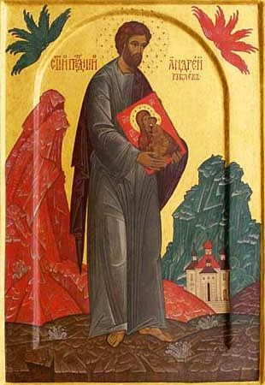
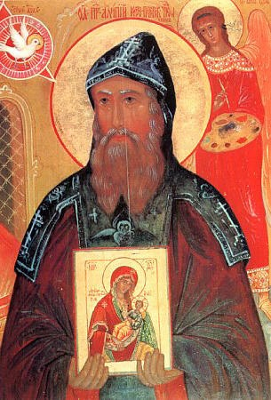
Русские иконописцы: Феофан Грек, прп. Андрей Рублёв, Дионисий Симон Ушаков. .

Slide 2
Новгород. Церковь Спаса на Ильине улице. 1374 г.
В 1378 году Феофан Грек был приглашён жителями Новгорода для росписи храма.

Slide 3
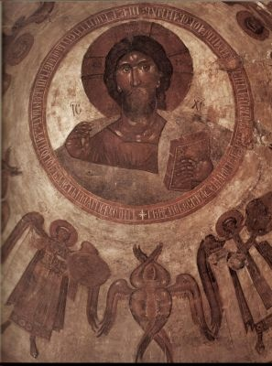
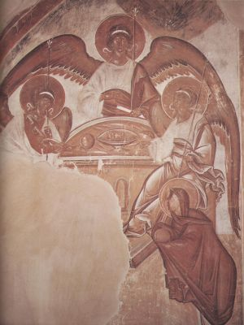

Slide 4
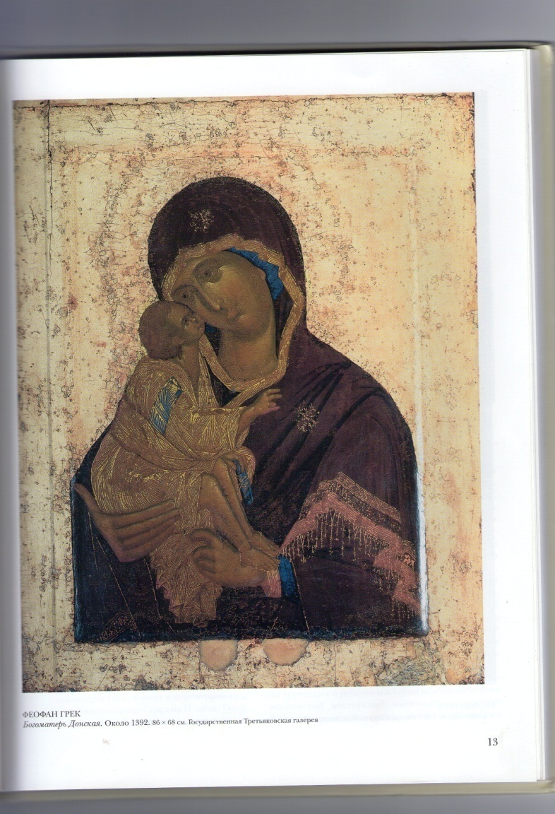
Богоматерь Донская.
Икона написана Феофаном Греком с его русскими учениками. Она двусторонняя. На обороте– икона «Успение»

Slide 5
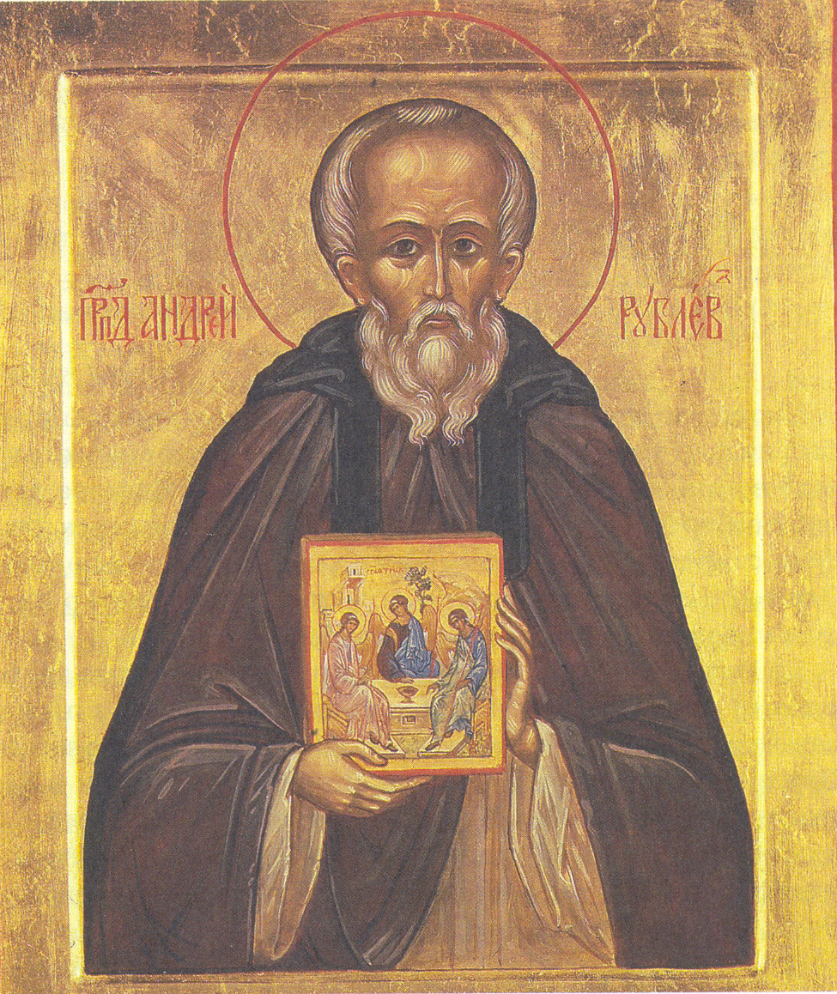
Преподобный Андрей Рублёв. Икона. XX в.

Slide 6
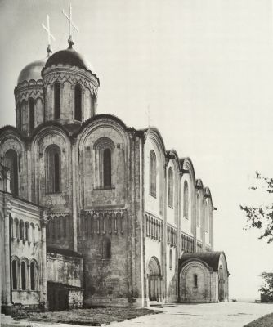
Успенский собор во Владимире. 1158 – 1160, 1185 – 1189.
1408 год. Того же лета, мая 25 начаша подписывати церковь каменую великую соборную Святая Богородица, иже во Владимире, повеленьем князя великого, а мастеры Данило иконник да Андрей Рублёв.
Троицкая летопись.

Slide 7
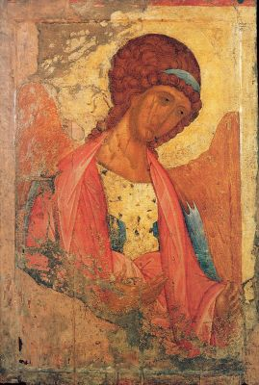
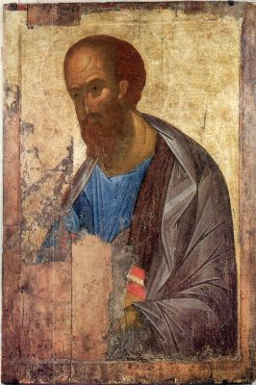
Спас Вседержитель. Архангел Михаил. Апостол Павел. Из деисусного чина. Звенигород. 1410 – 1420 г г.

Slide 8
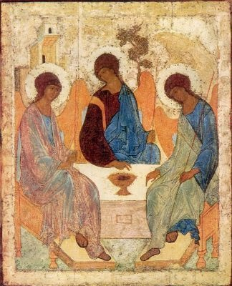
Прп. Андрей Рублёв. Троица. Начало XV в.

Slide 9
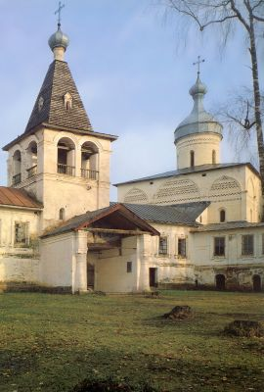
Ферапонтов монастырь. Собор Рождества Богородицы. 1500 – 1501.

Slide 10
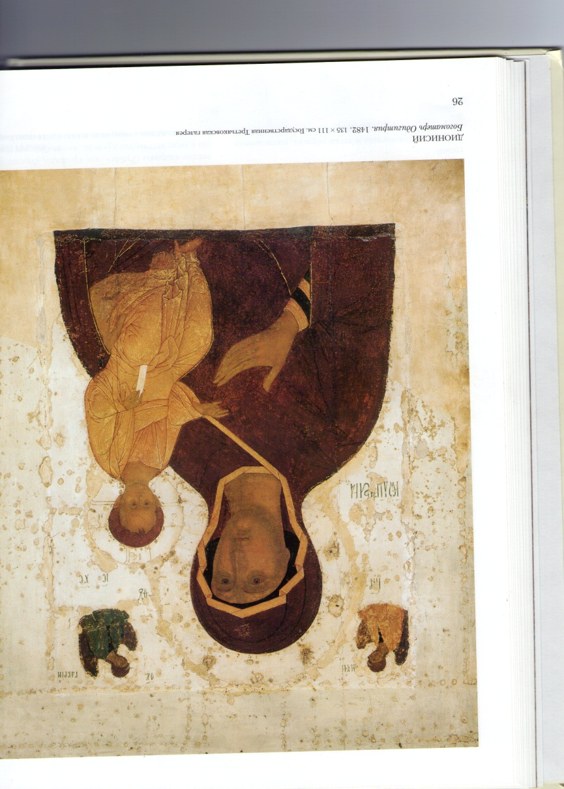
Богоматерь Одигитрия.
Написана в 1482году, хранится в Вознесенском монастыре в Кремле.

Slide 11
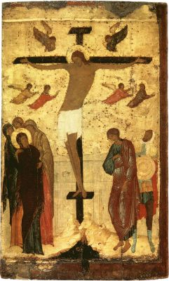
Дионисий. Распятие. 1500 г.

Slide 12
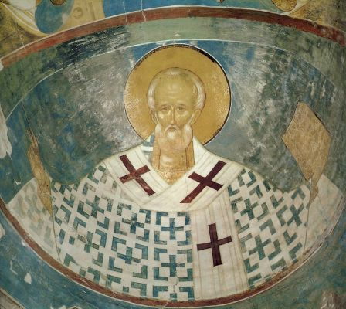

Slide 13
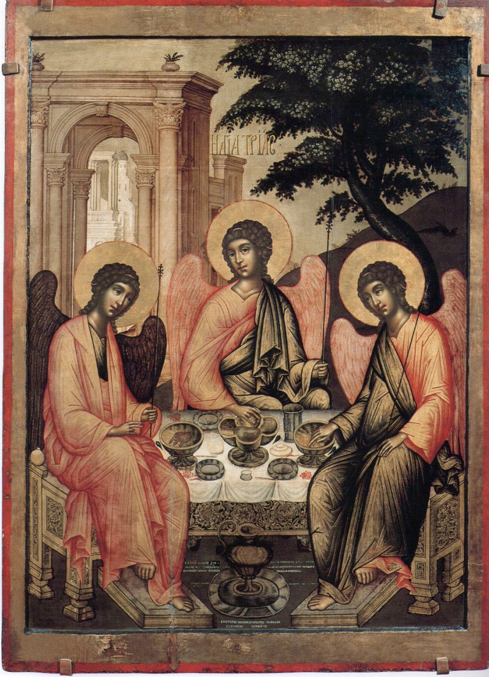
Троица Ветхозаветная
Написана Симоном Ушаковым в 1671 году хранится в Государственном Русском Музее.

Slide 14
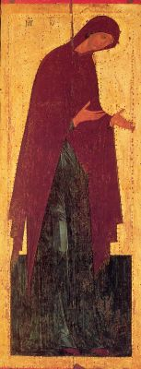
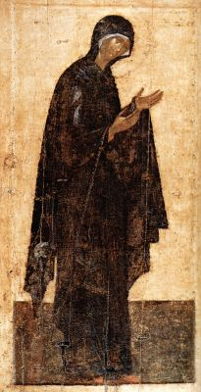

Slide 15
Андрей Рублёв Дионисий Феофан Грек

